Slide 1
GROW FerienAkademie Deggendorf I
Frühjahr 2016
Es besteht die Möglichkeit als Student/In der TH Deggendorf die GROW FerienAkademie als AWP-Fach zu buchen.
Notes:
Begrüßung
Kurzvorstellung
- Referent
- Überblick geben
- Diskussionsform klären
Stiftungszweck

Slide 2
Muster-Stundenplan
Tag | Montag 07.03. | Dienstag 08.03. | Mittwoch 09.03. | Donnerstag 10.03. | Freitag 11.03. | Samstag 12.03.
Uhrzeit
8.30 - 9.45 | Einführung Gründungsmanagement | Unternehmerische Zahlen | Gründerrecht & Insolvenz | Finanzplanung | Datenschutz und Informationssicherheit | Was sagt mein unternehmerisches Ich?
 | Dr. Thomas Geiß Hans Lindner Stiftung | Christoph Michl IT-Inkubator GmbH | Prof. Dr. Ingo Striepling Mediator und Dozent | Armin Schlattl Hans Lindner Stiftung | Stefan Lew Bits & Bytes GmbH | Silvia Weidinger & Ingrid Rixinger Hans Lindner Stiftung
09.55 - 11.10 | Persönlichkeitsentwicklung | Kundenorientierung – Der Schlüssel für den Unternehmenserfolg | Arbeitsrecht für Gründer | Erfahrungsbericht Existenzgründung | Marketing | Was sagt mein unternehmerisches Ich?
 | Stefan Schmid selbst:leben | Peter Kleinmaier beratung-training-coaching | Prof. Dr. Ingo Striepling Mediator und Dozent | Gustav Hoffmann Fennobed Regensburg | Stephanie Zettl Hans Lindner Stiftung | Silvia Weidinger & Ingrid Rixinger Hans Lindner Stiftung
11.20 - 12.35 | Elemente eines Businessplans | Gründungsformalitäten - Tipps und Tricks für Gründer | Mediation und Verhandlungstaktik | Erbrecht und Erbschaftssteuer | Onlinemarketing | Was sagt mein unternehmerisches Ich?
 | Dr. Thomas Geiß Hans Lindner Stiftung | Manuel Klement IHK Niederbayern | Prof. Dr. Ingo Striepling Mediator und Dozent | Dr. Stefan Kurz Notar | Christian Wenzl Onlinemarketing & Webanwendung | Silvia Weidinger & Ingrid Rixinger Hans Lindner Stiftung
12.35 - 13.35 | Mittag | Mittag | Mittag | Mittag | Mittag | kurze Mittagspause
13.35 - 14.50 | Elemente eines Businessplans | Finanzierung und Kreditgespräche | Versicherungen für Gründer | Steuerrecht für Gründer | Presse- und Öffentlichkeitsarbeit für Gründer | Was sagt mein unternehmerisches Ich?
 | Dr. Thomas Geiß Hans Lindner Stiftung | Sarah Ebner Sparkasse Deggendorf | Michael Jander Versicherungsberater | Prof. Dr. Herbert Kittl Steuerberater | Leo Hofmeier Pressesprecher | Silvia Weidinger & Ingrid Rixinger Hans Lindner Stiftung
15.00- 16.15 | Unternehmens-gründungssimulation | Unternehmens-gründungssimulation | Unternehmens-gründungssimulation | Unternehmensbewertung |  | Abschlussdiskussion und Zusammenfassung
 | Dr. Thomas Geiß Hans Lindner Stiftung | Dr. Thomas Geiß Hans Lindner Stiftung | Dr. Thomas Geiß Hans Lindner Stiftung | Dr. Thomas Geiß Hans Lindner Stiftung |  | Ende gegen 14.30 Uhr
16.15 - 17.30 | Unternehmens-gründungssimulation | Unternehmens-gründungssimulation | Unternehmens-gründungssimulation | Unternehmens-gründungssimulation
 | Dr. Thomas Geiß Hans Lindner Stiftung | Dr. Thomas Geiß Hans Lindner Stiftung | Dr. Thomas Geiß Hans Lindner Stiftung | Dr. Thomas Geiß Hans Lindner Stiftung
Notes:
Begrüßung
Kurzvorstellung
- Referent
- Überblick geben
- Diskussionsform klären
Stiftungszweck

Slide 3
FerienAkademie I
Frühjahr 2016
Eine Anmeldung zur FerienAkademie ist ab sofort bis zum 22.02.2016 möglich.
Die Teilnehmerzahl ist beschränkt.
Teilnahmegebühr:
Die Teilnahmegebühr beträgt 200 EUR für Studenten und Lehrer 100 EUR.
Darin enthalten sind die Kursgebühr und ein Teilnehmerordner mit sämtlichen Unterlagen zu den Vorträgen.
Die Kosten für Anreise, Unterkunft und Verpflegung sind von den Teilnehmern selbst zu tragen.
Die Teilnahme wird durch ein Zertifikat bescheinigt.
Montag, 07. März bis
Samstag, 12. März 2016
Anmeldung und Infos:
www.grow.org
www.hans-lindner-stiftung.de
Notes:
Begrüßung
Kurzvorstellung
- Referent
- Überblick geben
- Diskussionsform klären
Stiftungszweck

Slide 4
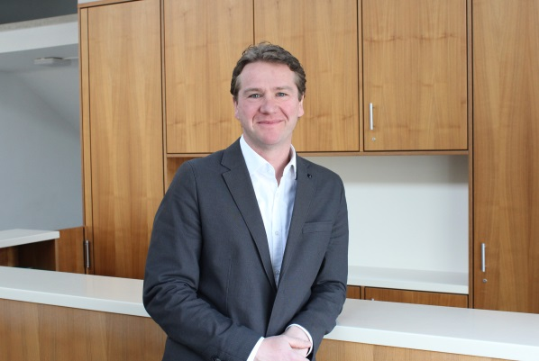
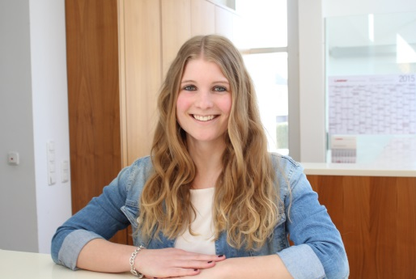
Wir, das Hochschul-Team des Campus Mariakirchen, freuen uns auf Ihre Anmeldung!
Prof. Dr. Thomas Geiß
Laura Hlawatsch
Anmeldung und Infos:
www.grow.org
www.hans-lindner-stiftung.de

